Slide 1


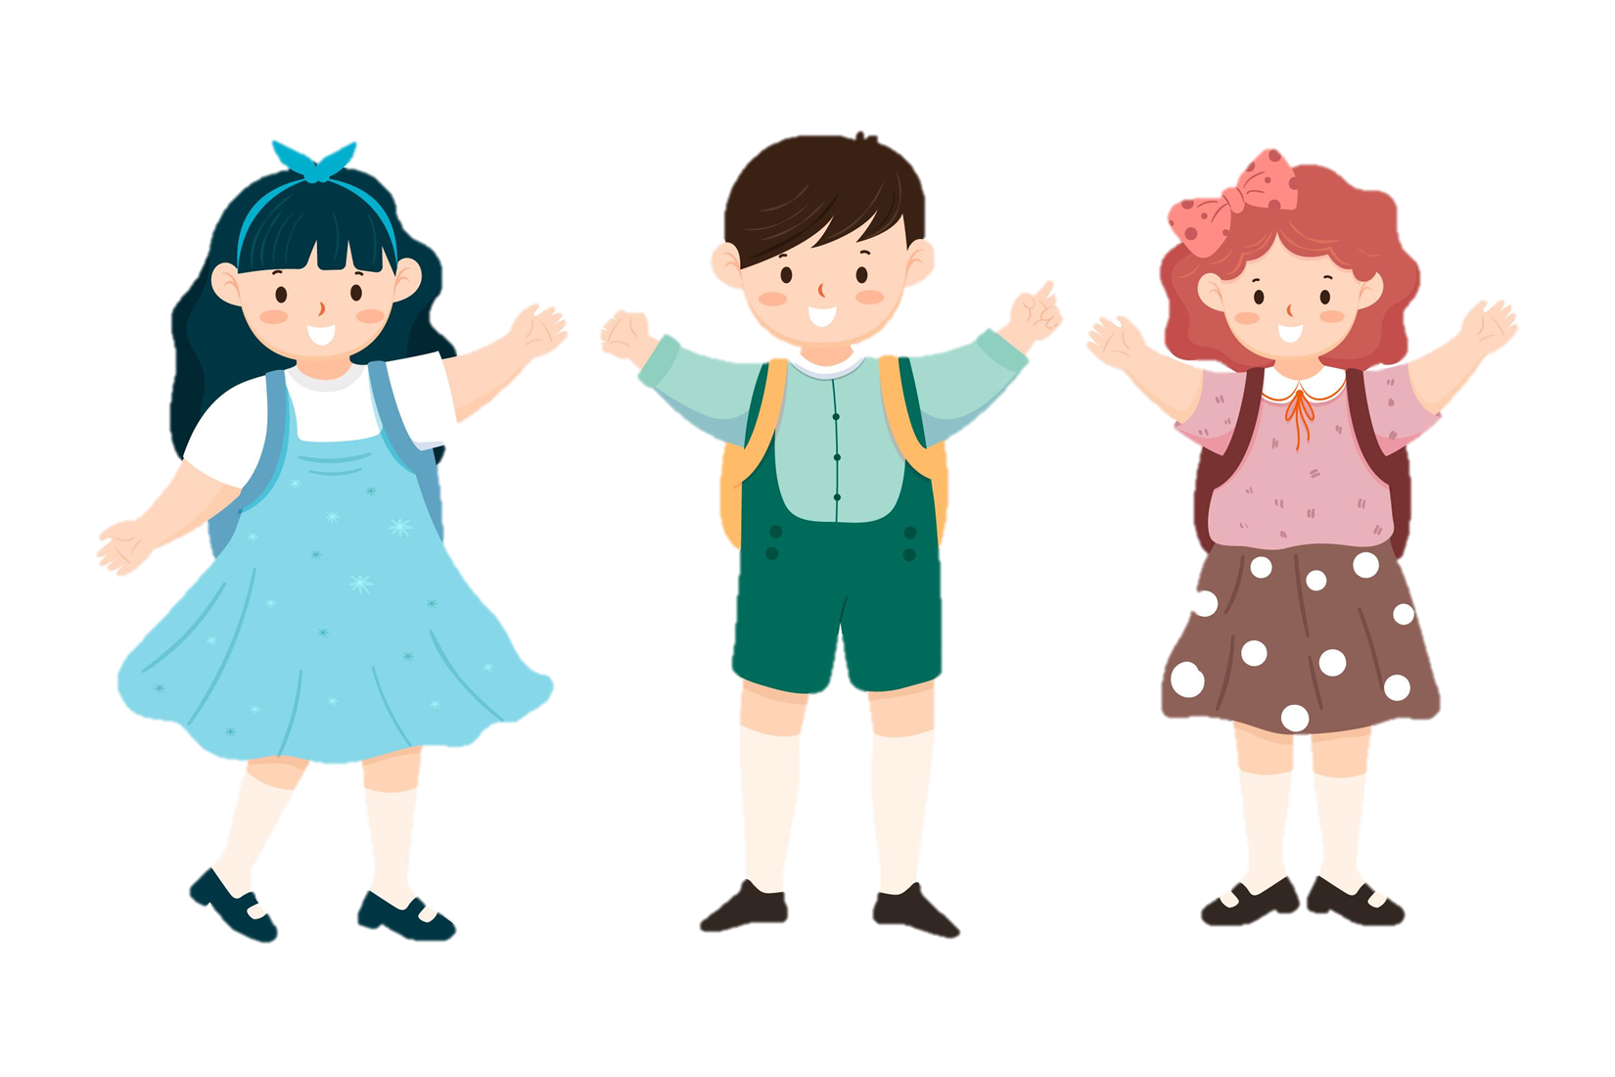

Slide 2













Đâu là số lớn nhất?
18
15
18
16

Slide 3
37 35
?
>
Dấu thích hợp điền vào ô trống là:
<
=
+
>

Slide 4
Đâu là số bé nhất?
25
25
69
30

Slide 5

Đâu là số tròn chục bé nhất?
10
50
90
10
20

Slide 6

Trang 18/SGK

Slide 7
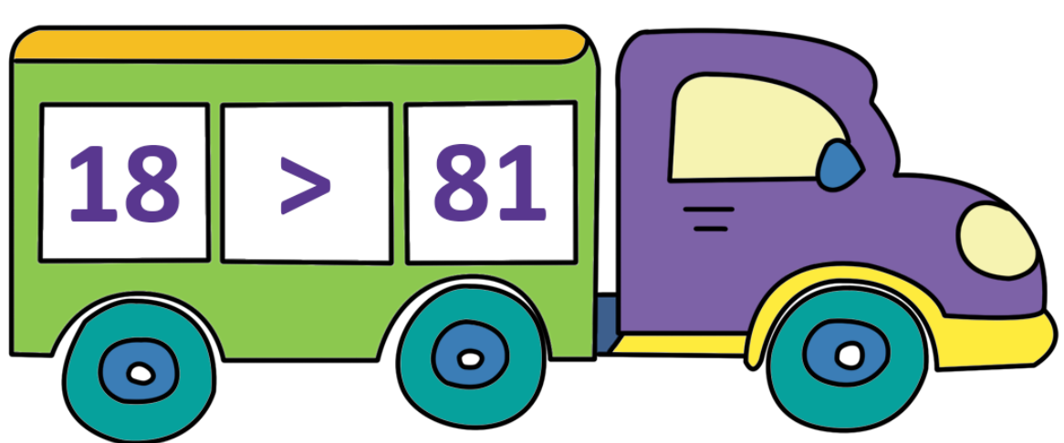
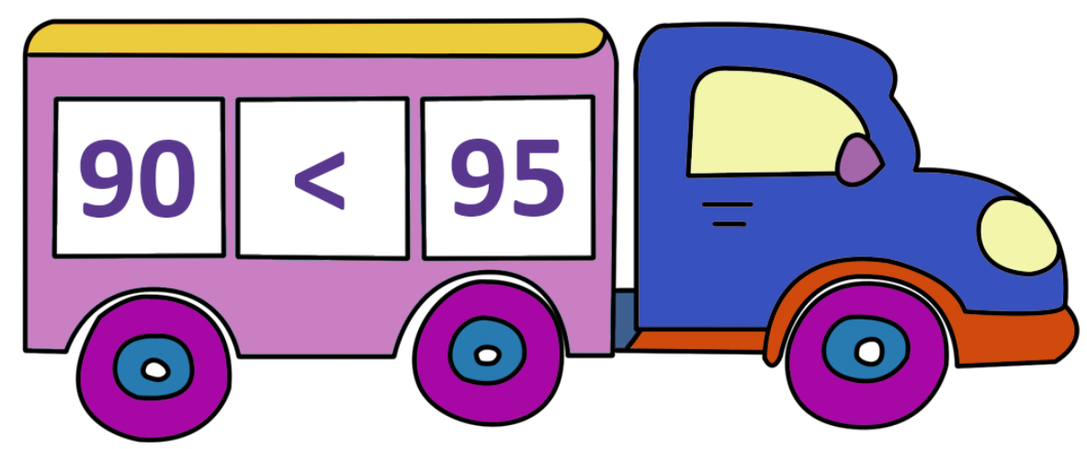
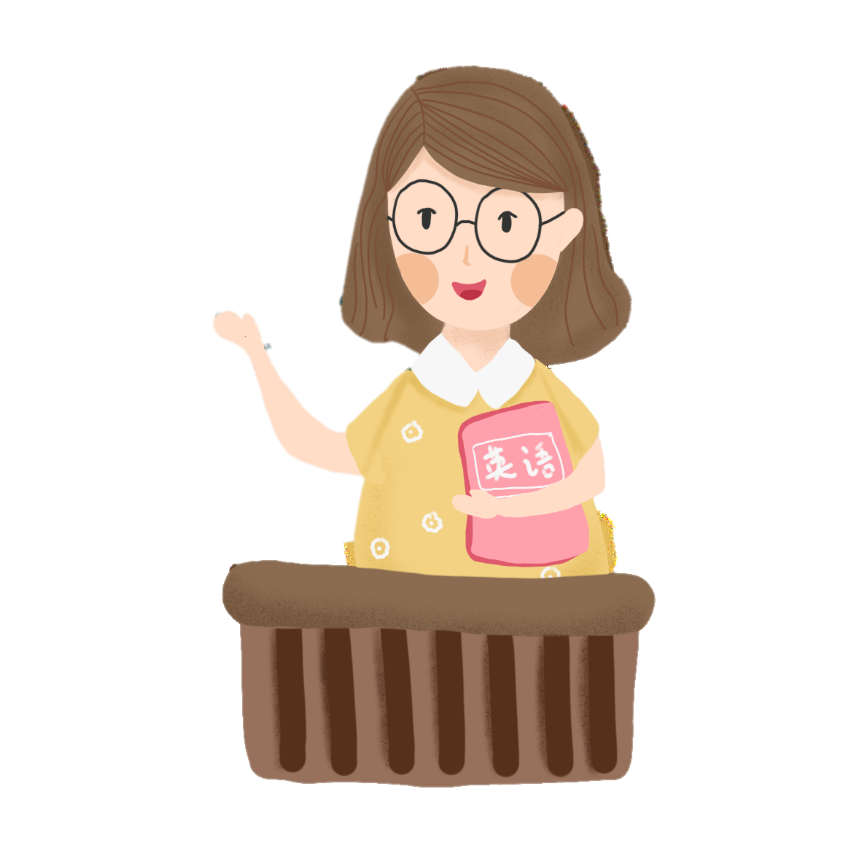
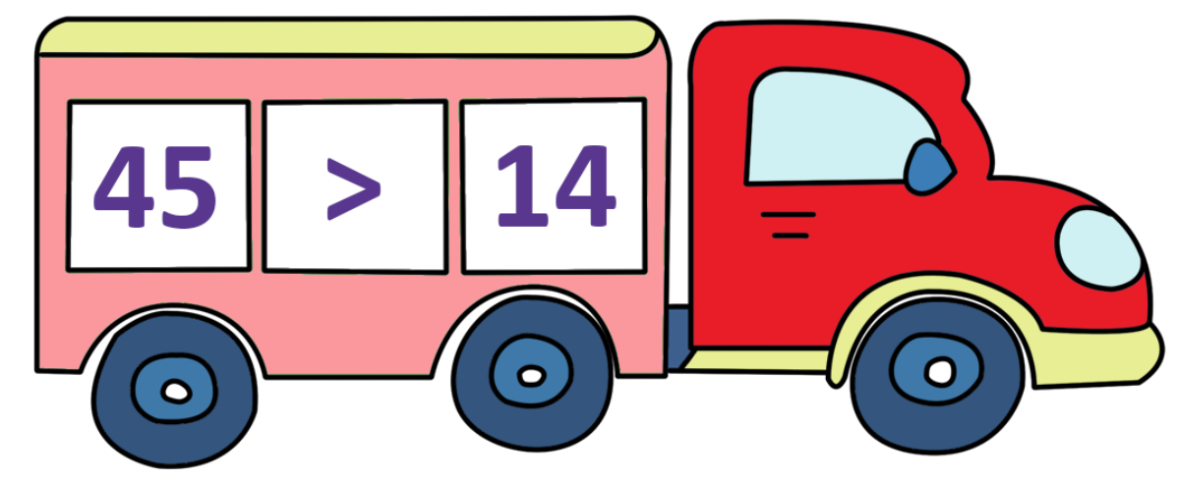
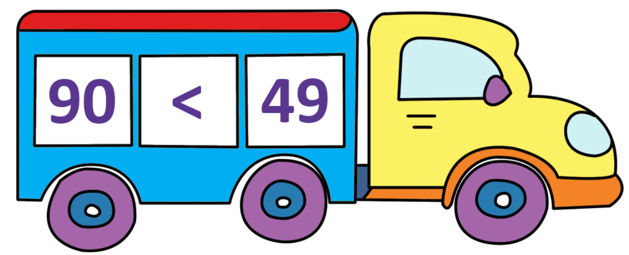
Đ, S?
1
S
Đ
S
Đ

Slide 8
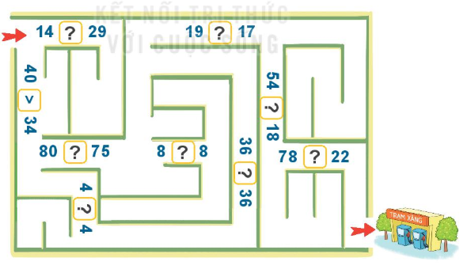




a) >; <; = ?
2
?
?
?
?
?
?
?
?

Slide 9
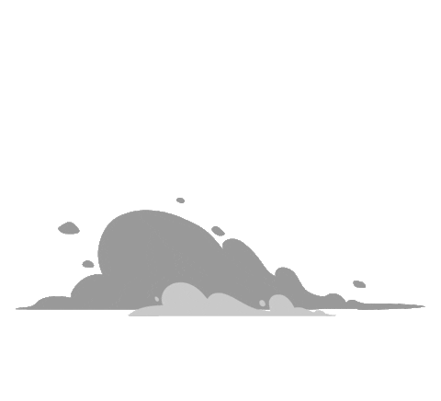
b) Tìm đường xe đi đến trạm xăng.
2

Slide 10

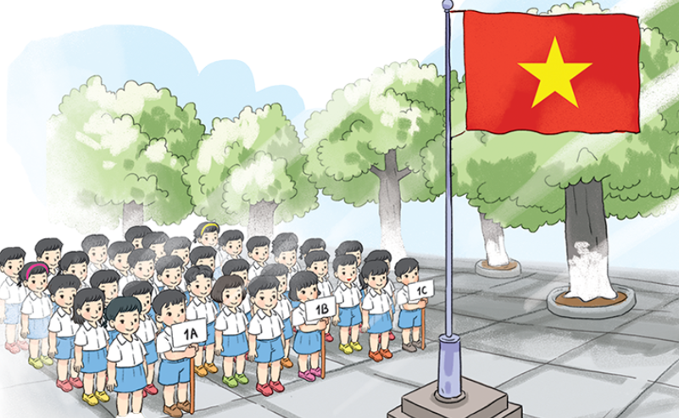
3
Lớp 1A có 33 học sinh, lớp 1B có 30 học sinh, lớp 1C có 35 học sinh. Hỏi:
a) Lớp 1A và lớp 1B, lớp nào có nhiều học sinh hơn.
b) Lớp 1B và lớp 1C, lớp nào có ít học sinh hơn.
c) Lớp nào có nhiều học sinh nhất.
d) Lớp nào có ít học sinh nhất.

Slide 11


Lġ : 1A
Sĩ số : 33
Lġ : 1B
Sĩ số : 30
Lġ : 1C
Sĩ số : 35
a. Lớp 1A nhiều học sinh hơn lớp 1B
b. Lớp 1B ít học sinh hơn lớp 1C
d. Lớp 1B có ít học sinh nhất
c. Lớp 1C có nhiều học sinh nhất
Notes:
GV nêu miệng lại câu hỏi, HS quan sát và trả lời

Slide 12
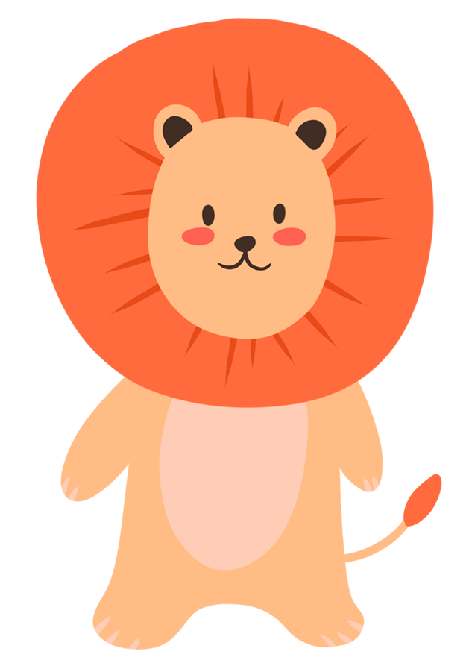
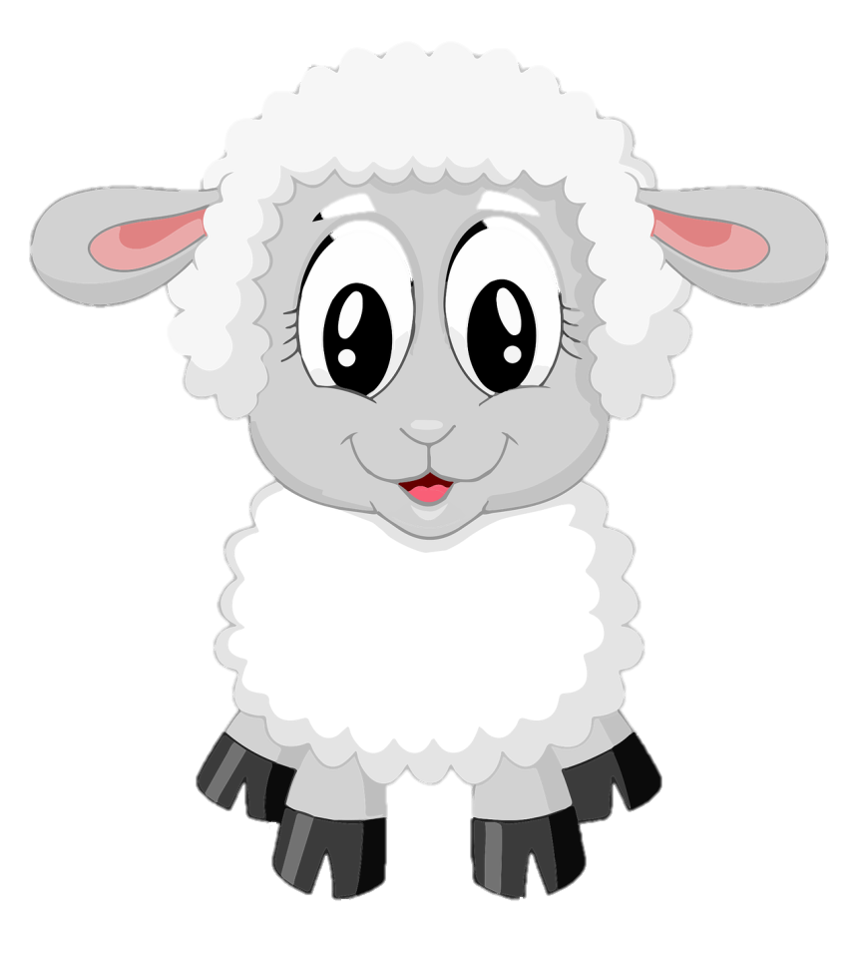
Tạm biệt và hẹn gặp lại!

